Slide 1
React-native
导航及API访问

Slide 2
一个小实践
点击弹出

Slide 3

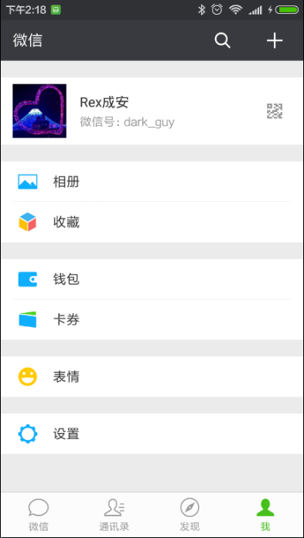
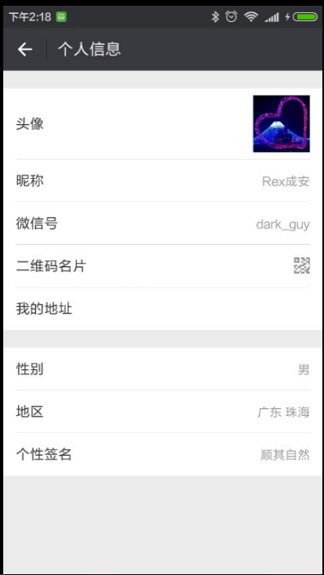
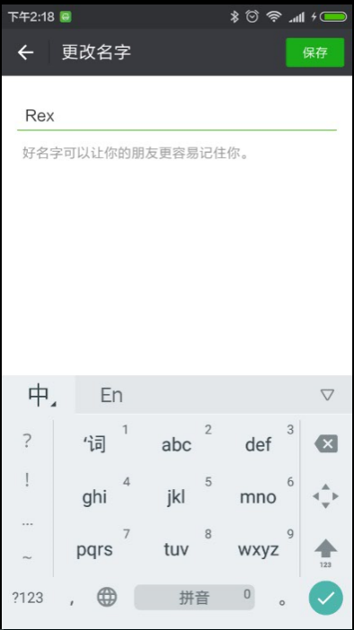
引语
当你可以装扮各种UI组件以后，看着一个个美貌与智慧并重的页面，你想把它们连接起来吗？

Slide 4
Navigator
使用导航器可以让你在应用的不同场景（页面）间进行切换。导航器通过路由对象来分辨不同的场景。
getCurrentRoutes() 该进行返回存在的路由列表信息
jumpBack() 该进行回退操作 但是该不会卸载(删除)当前的页面
jumpForward() 进行跳转到相当于当前页面的下一个页面
jumpTo(route) 根据传入的一个路由信息，跳转到一个指定的页面(该页面不会卸载删除)
push(route) 导航切换到一个新的页面中，新的页面进行压入栈。通过jumpForward()方法可以回退过去
pop() 当前页面弹出来，跳转到栈中下一个页面，并且卸载删除掉当前的页面
replace(route) 只用传入的路由的指定页面进行替换掉当前的页面
replaceAtIndex(route,index) 传入路由以及位置索引，使用该路由指定的页面跳转到指定位置的页面
replacePrevious(route) 传入路由，通过指定路由的页面替换掉前一个页面
resetTo(route) 进行导航到新的界面，并且重置整个路由栈
immediatelyResetRouteStack(routeStack) 该通过一个路由页面数组来进行重置路由栈
popToRoute(route) 进行弹出相关页面，跳转到指定路由的页面，弹出来的页面会被卸载删除
popToTop() 进行弹出页面，导航到栈中的第一个页面，弹出来的所有页面会被卸载删除

Slide 5
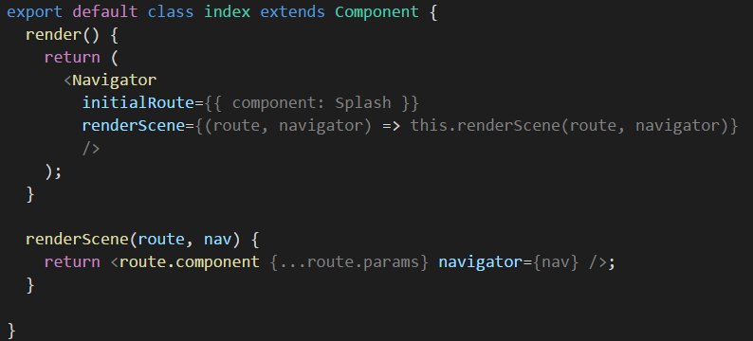
Navigator初始化
在Splash.js里面调用
this.props.navigator.push(
{ component: ContentView,
navigator: this.props.navigator,
});

Slide 6
小实践
点击弹出→点击跳转

Slide 7
跳转传参
带参数：
this.props.navigator.push(
{ component: ContentView,
params:{param1:xx,param2:xxx}
navigator: this.props.navigator,
});
获取参数：
var value = this.props.param1;
Q&A

Slide 8
网络
WebSocket
WebSocket是一种基于TCP连接的全双工通讯协议。
XMLHttpRequest
XMLHttpRequest基于iOS网络API实现。需要注意与网页环境不同的地方就是安全机制：你可以访问任何网站，没有跨域的限制。
作为开发者来说，你通常不应该直接使用XMLHttpRequest，因为它的API用起来非常冗长。不过这一API的实现完全兼容浏览器，因而你可以使用很多npm上已有的第三方库，例如frisbee或是axios。(不过我们还是推荐你使用fetch)
Fetch
fetch是一个更好的网络API，它由标准委员会提出，并已经在Chrome中实现。它在React Native中也默认可以使用。

Slide 9
Fetch
请求API
fetch('http://www.apj.com/psd/')
进阶
fetch('http://www.apj.com/psd/',
{ method: 'POST',
headers: {'Content-Type': 'application/x-www-form-urlencoded'},
body: 'key1=value1&key2=value2'
})
获取返回值
fetch('https://mywebsite.com/endpoint.php')
.then((response) => response.text())
.then((responseText) => { console.log(responseText); })
.catch((error) => { console.warn(error); });

Slide 10
小实践
点击跳转 → 点击请求并弹出

Slide 11


